Slide 1
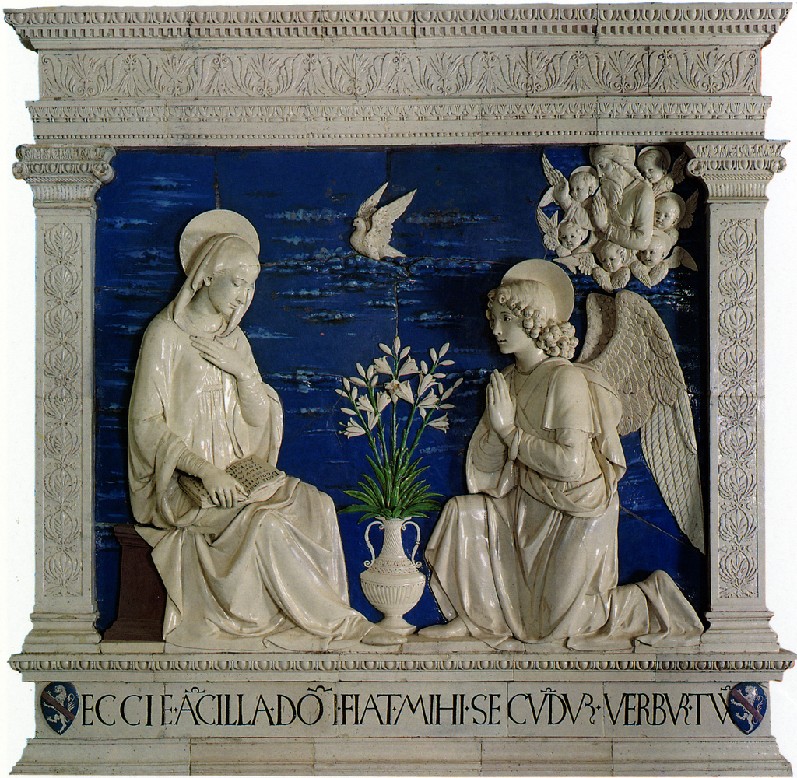
Santissima Trinità
3 giugno 2012

Slide 2
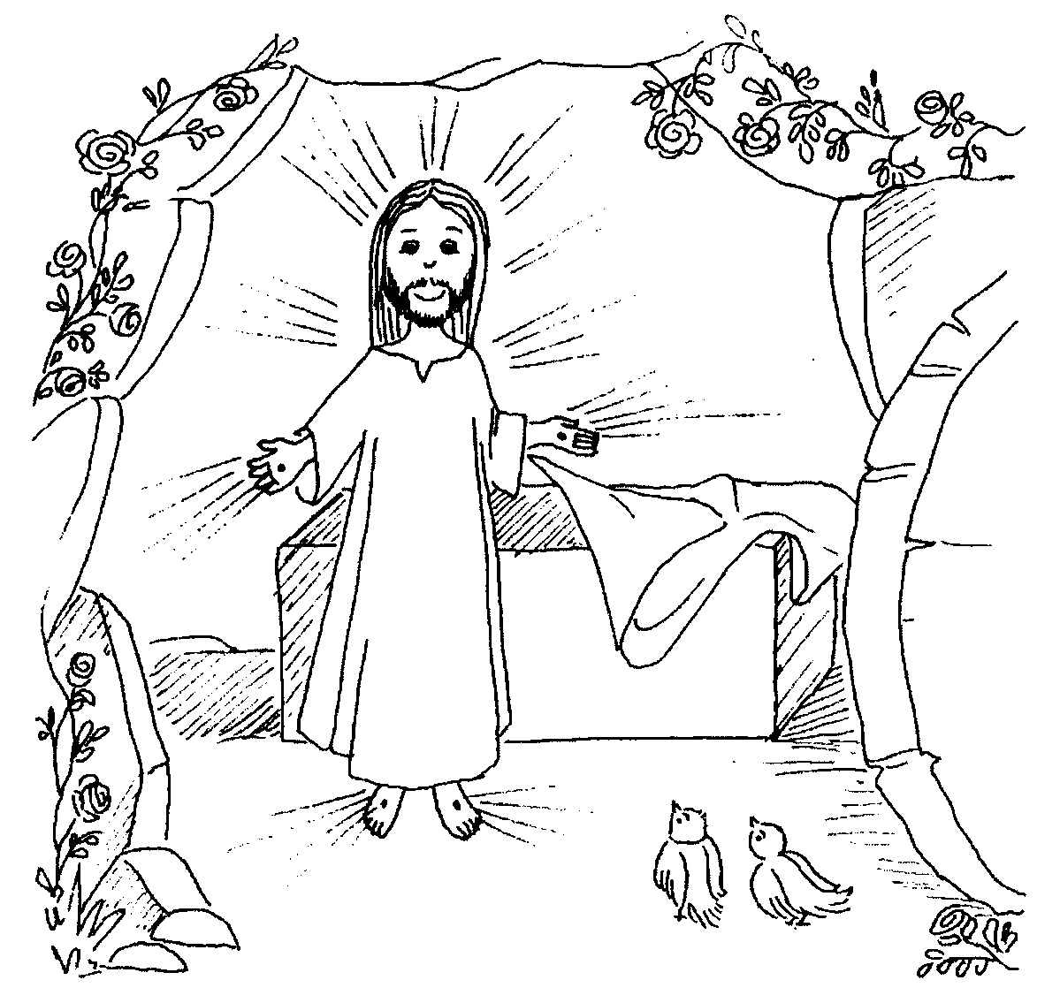
E' risorto
Cristo

Slide 3
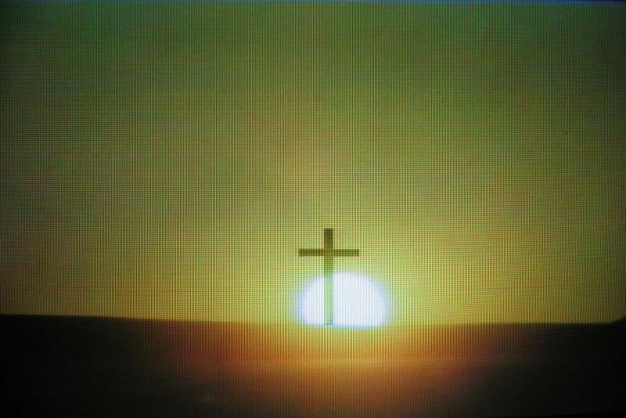
È un'alba nuova,
risorto è Gesù:
la gioia esplode tra noi;

Slide 4
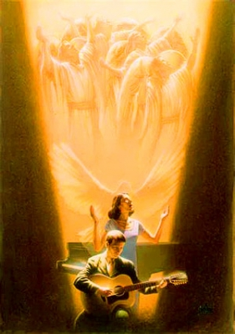
la Chiesa canta:
allelluia,
Cristo Risorto
è novità.

Slide 5
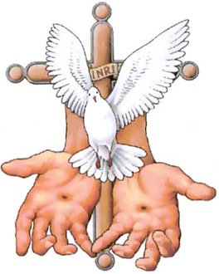
Dona lo Spirito
a tutti noi,
la pace
ai discepoli suoi;

Slide 6
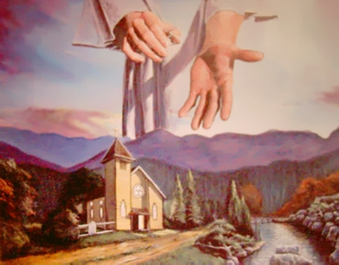
l'uomo rinasce a libertà,
grida l'annuncio di novità.

Slide 7
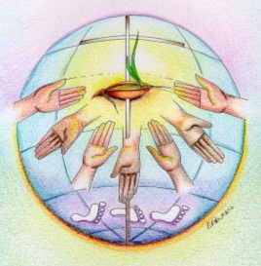
È RISORTO CRISTO, ALLELUIA!
UNO SPIRITO NUOVO EFFONDERÀ
E IL MONDO INTERO RINNOVERÀ.

Slide 8
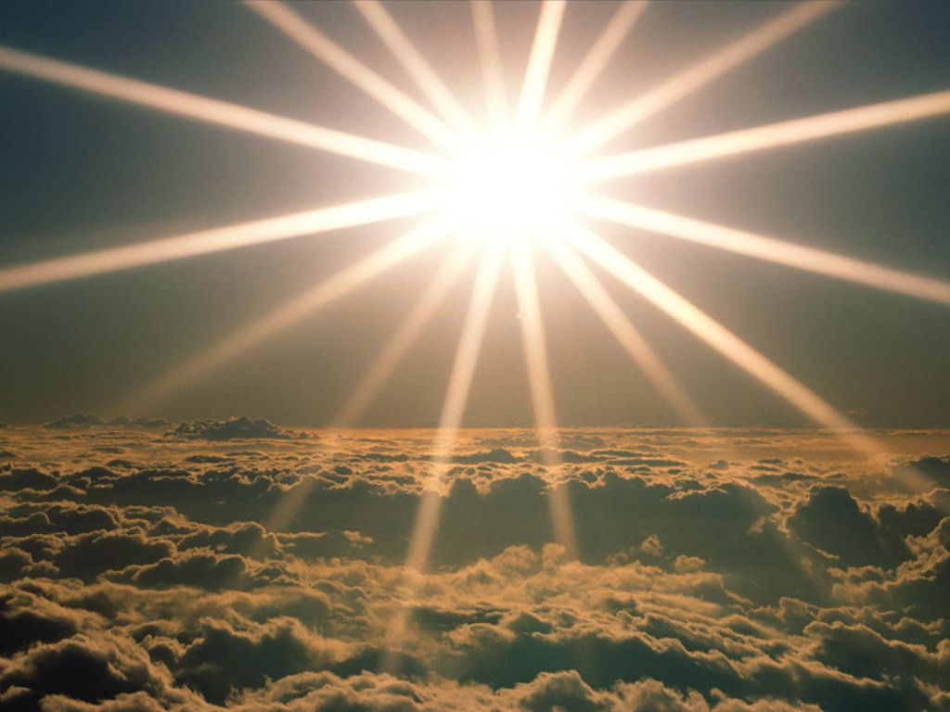
È RISORTO CRISTO, ALLELUIA!
UNO SPIRITO NUOVO EFFONDERÀ
E IL MONDO INTERO RINNOVERÀ.

Slide 9
Nel nome del Padre, e del Figlio
e dello Spirito Santo.
Amen.
Il Signore sia con voi.
E con il tuo spirito.

Slide 10
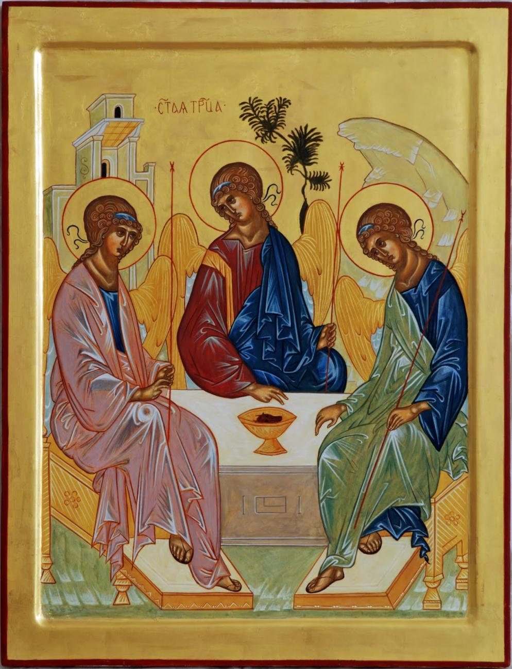

Slide 11
Confesso a Dio Onnipotente
e a voi fratelli che ho molto peccato in pensieri,
parole, opere e omissioni.
Per mia colpa, mia colpa,
mia grandissima colpa,
e supplico la Beata sempre Vergine Maria, gli angeli, i Santi
e voi fratelli di pregare per me
il Signore Dio nostro.

Slide 12
Dio, Padre buono,
che ci perdona sempre
quando siamo pentiti di vero cuore, abbia misericordia di noi,
perdoni i nostri peccati
e ci conduca alla vita eterna.
Amen.

Slide 13
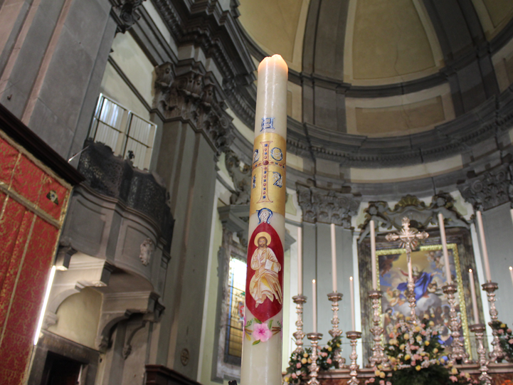
Gloria, gloria
in cielo a Dio
e pace in terra
agli uomini
di buona volontà.
Ti lodiamo,
ti benediciamo, rendiamo grazie per la tua infinita bontà.

Slide 14
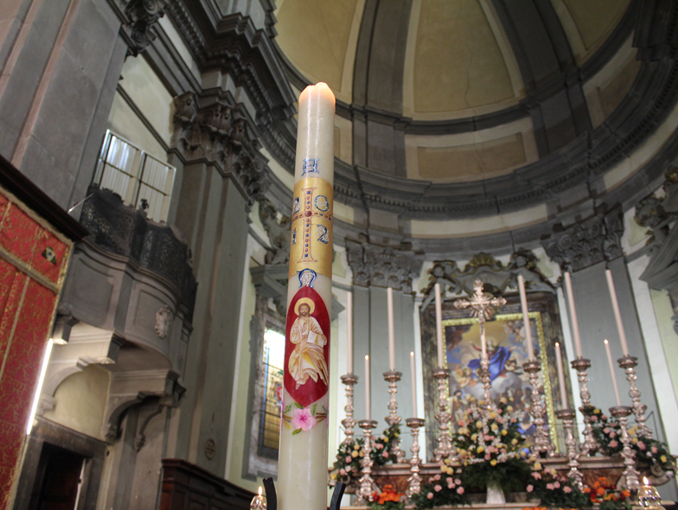
Signore Dio, Re del cielo, Dio Padre Onnipotente.
Signore Dio, Agnello di Dio,
abbi pietà, pietà di noi,
pietà di noi.

Slide 15
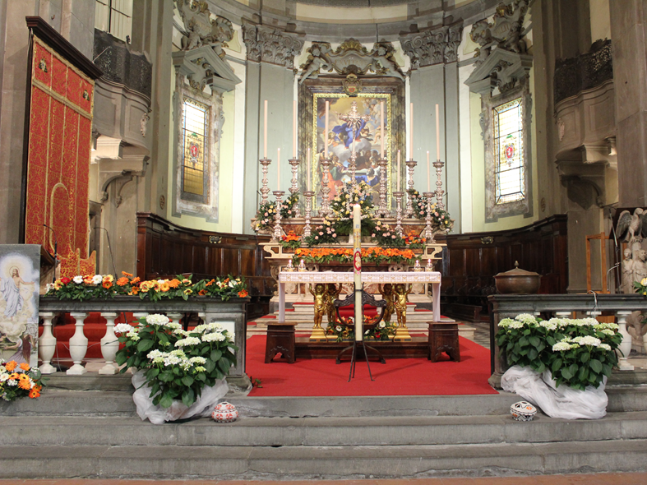
Gloria, gloria
in cielo a Dio
e pace in terra
agli uomini
di buona volontà.
Ti adoriamo,
ti glorifichiamo, rendiamo grazie per la tua infinita bontà.

Slide 16
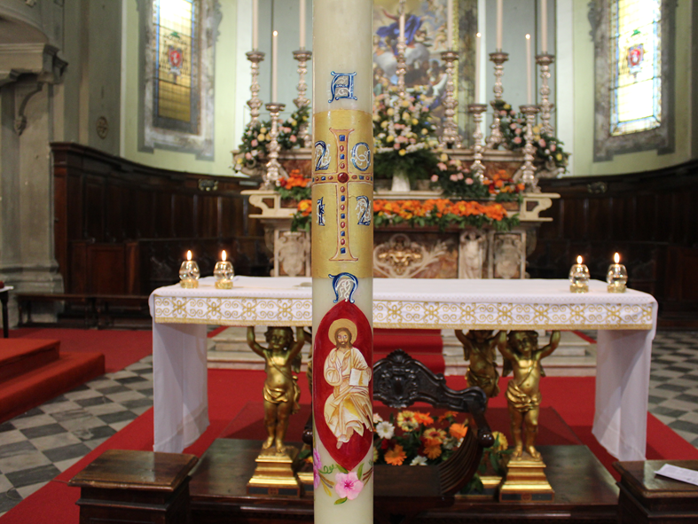
Tu che togli i peccati del mondo, accogli la nostra supplica.
Tu che siedi alla destra
del Padre,
abbi pietà,
pietà di noi,
pietà di noi.

Slide 17
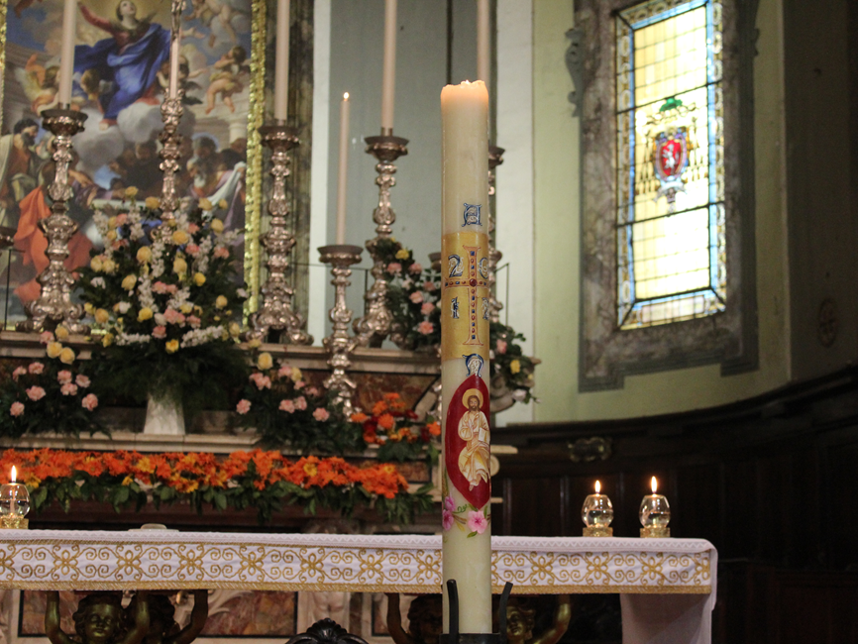
Perché solo tu il Santo, solo il Signore, solo tu l’Altissimo Gesù; con lo Spirito Santo, nella gloria di Dio Padre Onnipotente. Amen.

Slide 18
O Dio Padre, che hai mandato nel mondo il tuo Figlio, Parola di verità, e lo Spirito Santificatore per rivelare agli uomini il mistero della tua vita, fa' che nella professione della vera fede riconosciamo la gloria della Trinità e adoriamo l'unico Dio in tre persone. Per il nostro Signore Gesù Cristo, tuo Figlio, che è Dio, e vive e regna con te, nell'unità dello Spirito Santo, per tutti i secoli dei secoli. Amen.

Slide 19
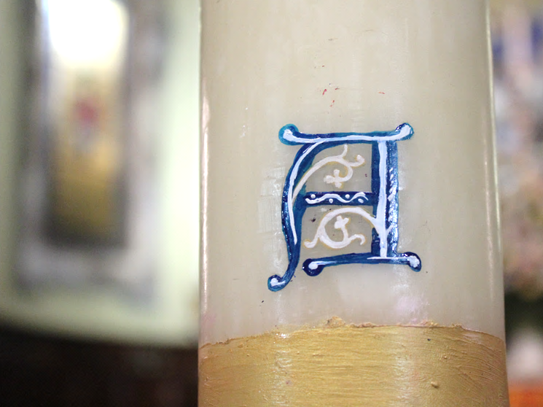
Liturgia
della
PAROLA

Slide 20
Dal libro del Deuteronòmio
Mosè parlò al popolo dicendo:
«Interroga pure i tempi antichi, che furono prima di te: dal giorno in cui Dio creò l'uomo sulla terra e da un'estremità all'altra dei cieli, vi fu mai cosa grande come questa e si udì mai cosa simile a questa?

Slide 21
Che cioè un popolo abbia udito la voce di Dio parlare dal fuoco, come l'hai udita tu, e che rimanesse vivo?
O ha mai tentato un dio di andare a scegliersi una nazione in mezzo a un'altra con prove, segni, prodigi e battaglie, con mano potente e braccio teso e grandi terrori, come fece per voi il Signore, vostro Dio, in Egitto, sotto i tuoi occhi?

Slide 22
Sappi dunque oggi e medita bene nel tuo cuore che il Signore è Dio lassù nei cieli e quaggiù sulla terra: non ve n'è altro.
Osserva dunque le sue leggi e i suoi comandi che oggi ti do, perché sia felice tu e i tuoi figli dopo di te e perché tu resti a lungo nel paese che il Signore, tuo Dio, ti dà per sempre».
Parola di Dio. Rendiamo grazie a Dio

Slide 23
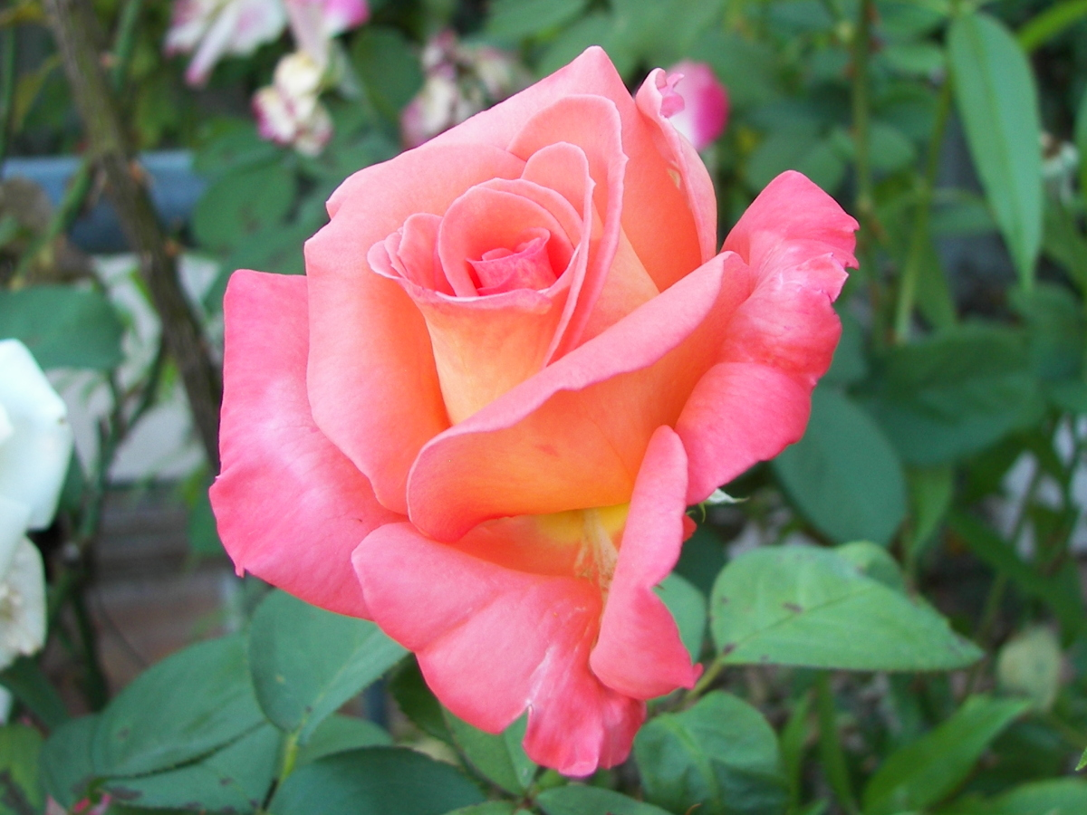
Salmo responsoriale
Beato il popolo
scelto dal Signore
Retta è la parola del Signore
e fedele ogni sua opera.
Egli ama la giustizia e il diritto;
dell'amore del Signore è piena la terra.

Slide 24
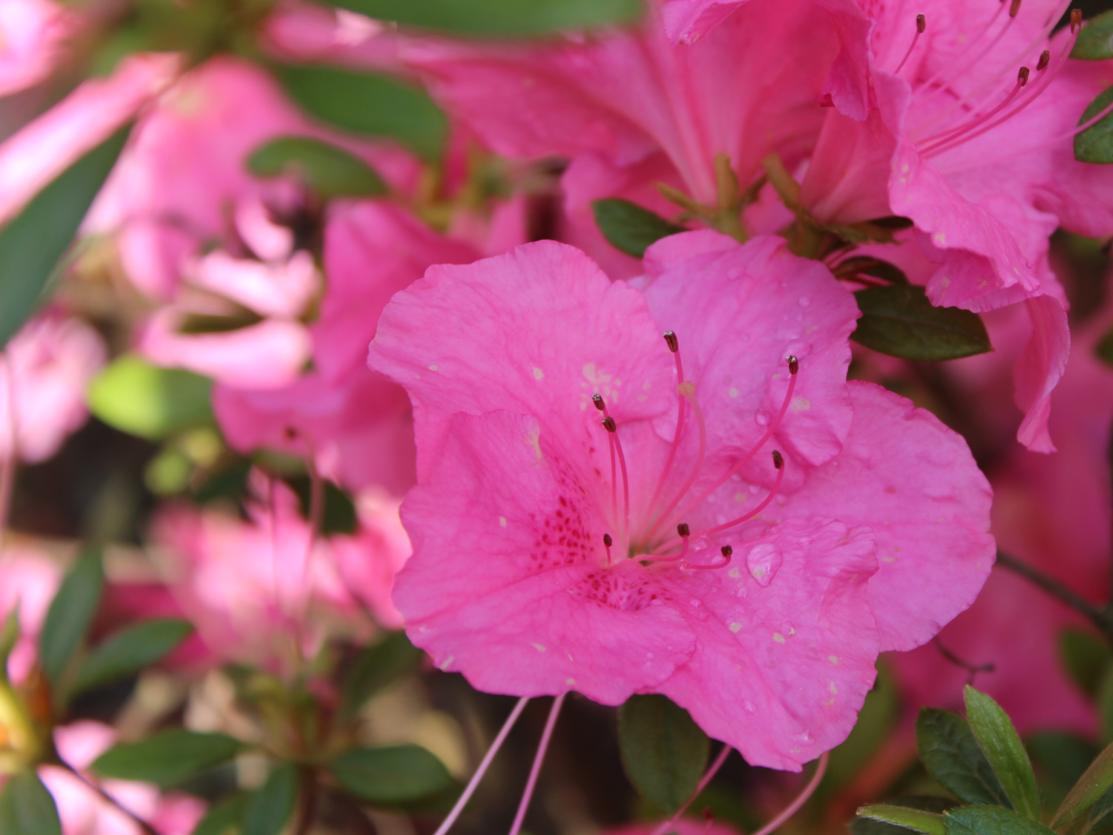
Dalla parola del Signore furono fatti i cieli, dal soffio della sua bocca ogni loro schiera.
Perché egli parlò e tutto fu creato, comandò e tutto fu compiuto.
Beato il popolo
scelto dal Signore

Slide 25
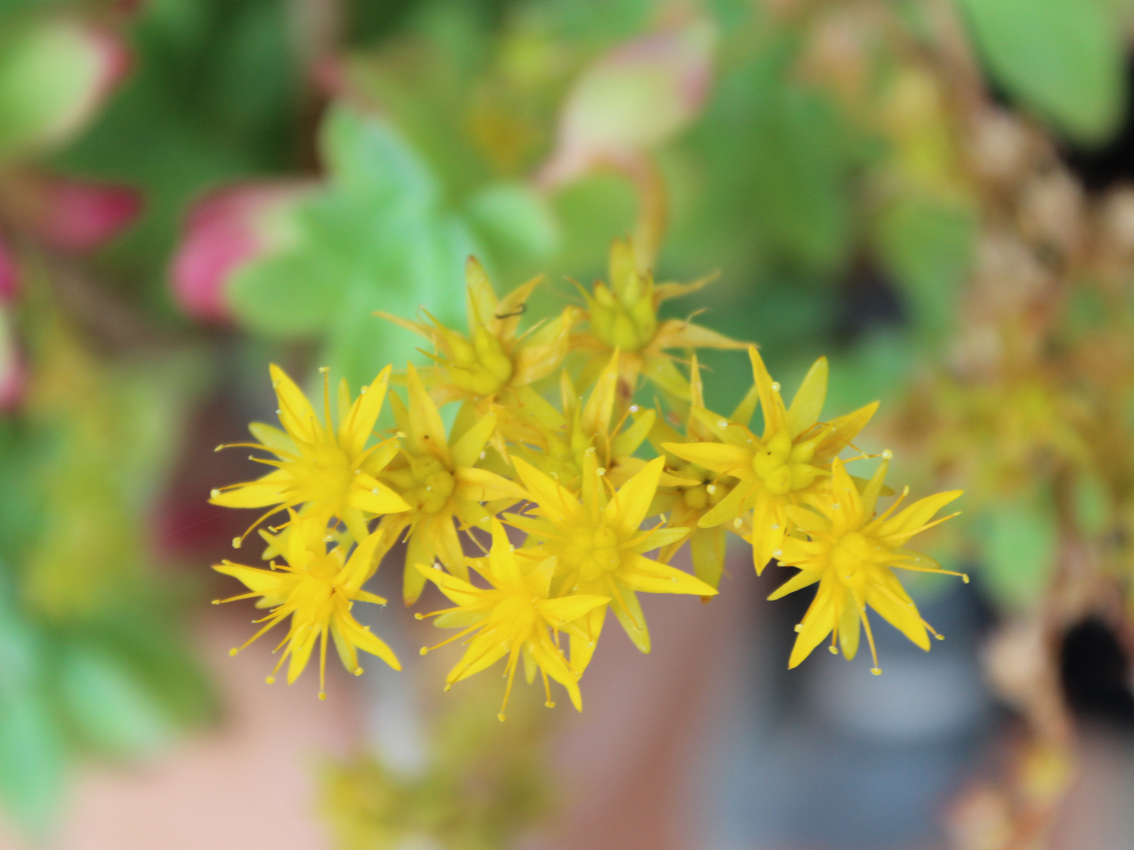
Ecco, l'occhio del Signore è su chi lo teme, su chi spera nel suo amore, per liberarlo dalla morte
e nutrirlo in tempo di fame.
Beato il popolo
scelto dal Signore

Slide 26
L'anima nostra attende il Signore:
egli è nostro aiuto e nostro scudo.
Su di noi sia il tuo amore,Signore,
come da te noi speriamo.
Beato il popolo
scelto dal Signore

Slide 27
Dalla lettera di san Paolo apostolo ai Romani
Fratelli, tutti quelli che sono guidati dallo Spirito di Dio, questi sono figli di Dio. E voi non avete ricevuto uno spirito da schiavi per ricadere nella paura, ma avete ricevuto lo Spirito che rende figli adottivi, per mezzo del quale gridiamo: «Abbà! Padre!».

Slide 28
Lo Spirito stesso, insieme al nostro spirito, attesta che siamo figli di Dio. E se siamo figli, siamo anche eredi: eredi di Dio, coeredi di Cristo, se davvero prendiamo parte alle sue sofferenze per partecipare anche alla sua gloria.
Parola di Dio. Rendiamo grazie a Dio

Slide 29
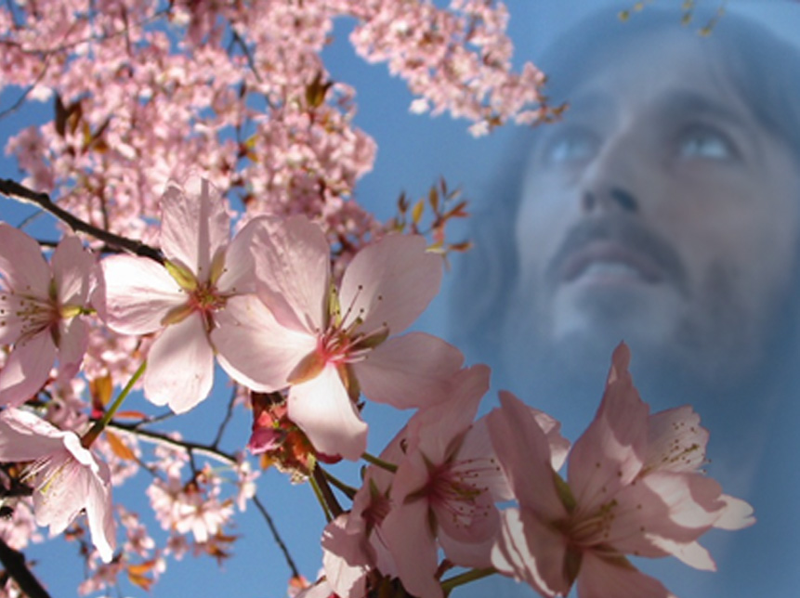
Alleluia
Gloria al Padre e al Figlio e allo Spirito Santo,
a Dio, che è, che era e che viene.

Slide 30
Il Signore sia con voi.
E con il tuo spirito.
Dal Vangelo
secondo Matteo.
Gloria a te, o Signore.

Slide 31
In quel tempo, gli undici discepoli andarono in Galilea, sul monte che Gesù aveva loro indicato.
Quando lo videro, si prostrarono. Essi però dubitarono.
Gesù si avvicinò e disse loro: «A me è stato dato ogni potere in cielo e sulla terra.

Slide 32
Andate dunque e fate discepoli tutti i popoli, battezzandoli nel nome del Padre e del Figlio e dello Spirito Santo, insegnando loro a osservare tutto ciò che vi ho comandato. Ed ecco, io sono con voi tutti i giorni, fino alla fine del mondo».

Slide 33
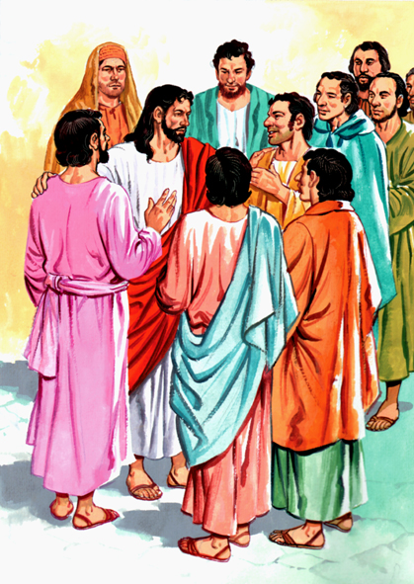
Parola
del
Signore.
Lode a te, o Cristo.

Slide 34
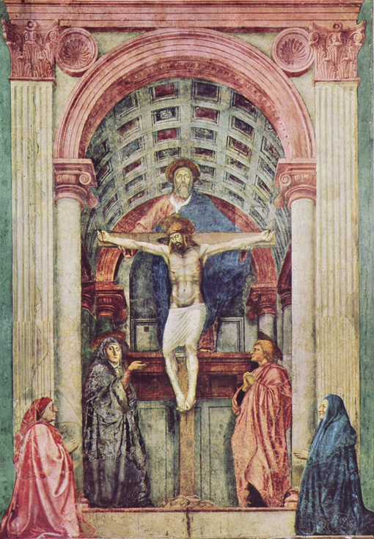

Slide 35
Io credo in Dio, Padre
onnipotente, creatore del cielo
e della terra; e in Gesù Cristo,
suo unico Figlio, nostro Signore,
il quale fu concepito di Spirito Santo, nacque da Maria Vergine, patì sotto Ponzio Pilato,
fu crocifisso, morì e fu sepolto; discese agli inferi;

Slide 36
il terzo giorno risuscitò da morte; salì al cielo, siede alla destra di Dio Padre onnipotente; di là verrà a giudicare i vivi e i morti. Credo nello Spirito Santo, la santa Chiesa cattolica,
la comunione dei santi,
la remissione dei peccati,
la risurrezione della carne,
la vita eterna. Amen.

Slide 38
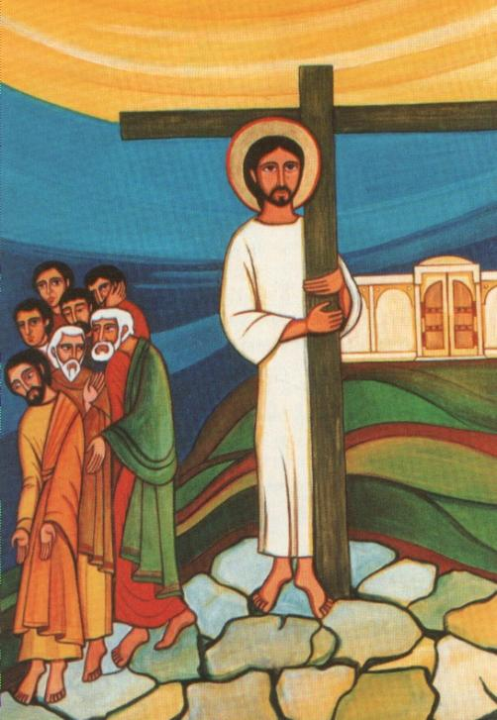
Testimoni dell’Amore

Slide 39
Testimoni dell'amore,
testimoni del Signore,
siamo il popolo di Dio
e annunciamo il regno suo.

Slide 40
Annunciamo la sua pace,
la speranza della Croce
che lo Spirito di Dio
dona a questa umanità.

Slide 41
Il tuo Spirito, Signore,
in ogni tempo ci fa segno del tuo amore per il mondo.
Tra la gente noi viviamo la tua missione nella fede che ci fa condivisione.

Slide 42
Testimoni dell'amore,
testimoni del Signore,
siamo il popolo di Dio
e annunciamo il regno suo.

Slide 43
Annunciamo la sua pace,
la speranza della Croce
che lo Spirito di Dio
dona a questa umanità.

Slide 44
La Parola della vita noi proclamiamo
e la storia del tuo amore raccontiamo. Tra la gente noi viviamo una certezza: che tu offri ad ogni uomo
giorni di grazia.

Slide 45
Testimoni dell'amore,
testimoni del Signore,
siamo il popolo di Dio
e annunciamo il regno suo.

Slide 46
Annunciamo la sua pace,
la speranza della Croce
che lo Spirito di Dio
dona a questa umanità.

Slide 47
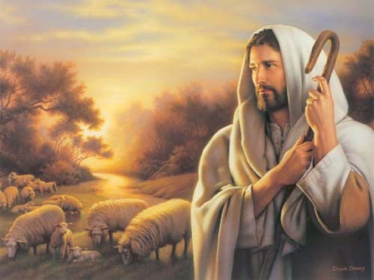
Tu pastore sei con noi guidi il cammino
ci raduni come chiesa per il regno.
Tra la gente noi viviamo
nuova speranza
e la gioia che ci dà la tua presenza.

Slide 48
Testimoni dell'amore, testimoni del Signore, siamo il popolo di Dio e annunciamo il regno suo.

Slide 49
Annunciamo la sua pace, la speranza della Croce che lo Spirito di Dio dona a questa umanità.

Slide 51
Il Signore sia con voi.
E con il tuo spirito.
In alto i nostri cuori.
Sono rivolti al Signore.
Rendiamo grazie al Signore nostro Dio.
È cosa buona e giusta.

Slide 53
Santo, Santo, Osanna
Santo, Santo, Osanna

Slide 54
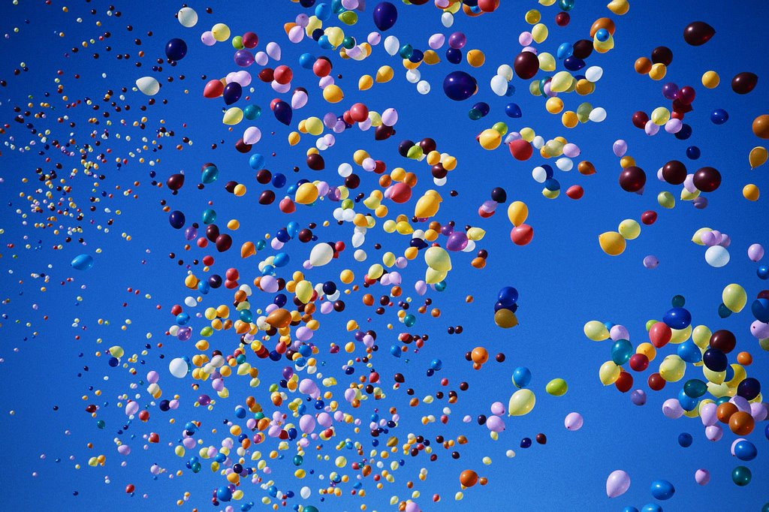
Osanna eh, Osanna eh,
Osanna a Cristo Signor
Osanna eh, Osanna eh,
Osanna a Cristo Signor.

Slide 55
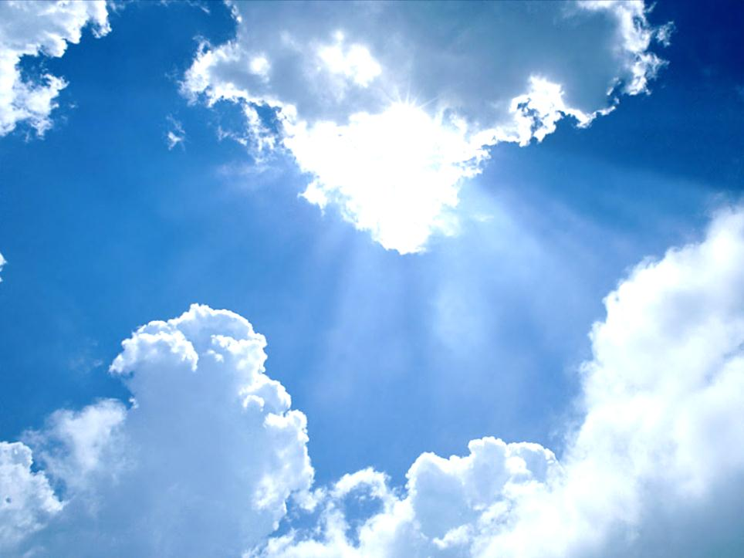
I cieli e la terra o Signore,
sono pieni di Te
I cieli e la terra o Signore,
sono pieni di Te

Slide 56
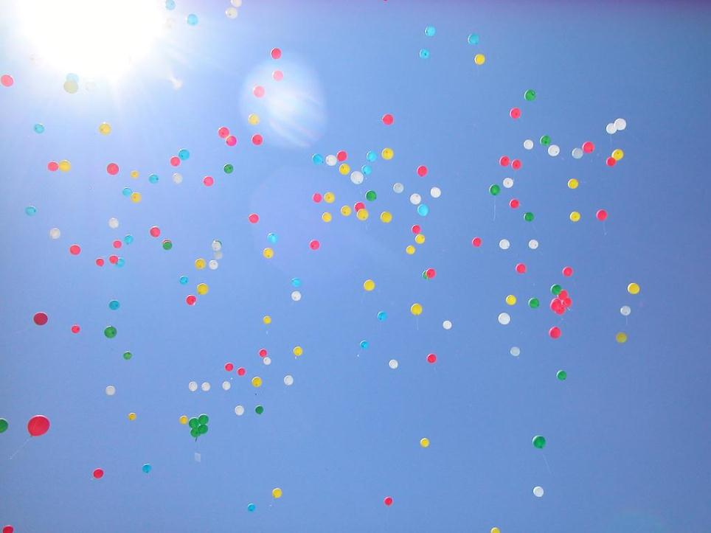
Osanna eh, Osanna eh,
Osanna a Cristo Signor
Osanna eh, Osanna eh,
Osanna a Cristo Signor.

Slide 57
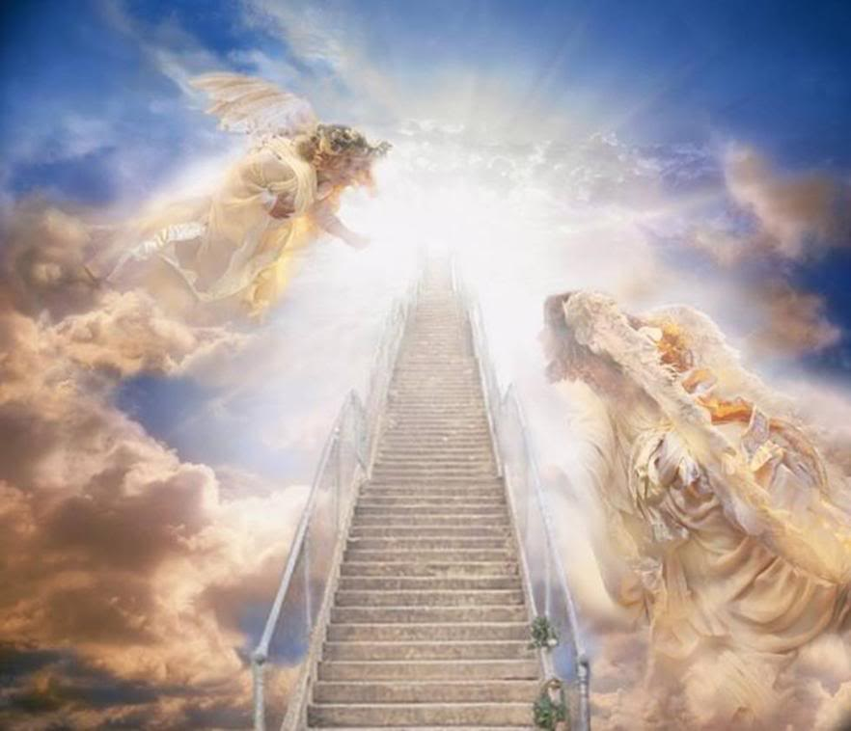
Benedetto colui che viene,
nel nome del Signor
Benedetto colui che viene,
nel nome del Signor

Slide 58
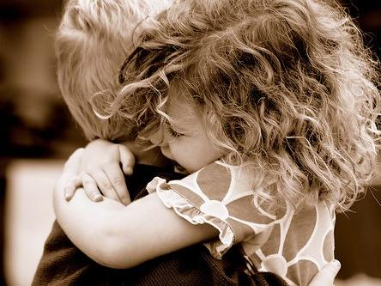
Osanna eh, Osanna eh,
Osanna a Cristo Signor
Osanna eh, Osanna eh,
Osanna a Cristo Signor.

Slide 60
Mistero della fede.
Tu ci hai redenti con la tua croce
e la tua risurrezione:
salvaci, o Salvatore del mondo.

Slide 62
Per Cristo,
con Cristo
e in Cristo,
a te, Dio Padre onnipotente,
nell'unità dello Spirito Santo,
ogni onore e gloria
per tutti i secoli dei secoli.
Amen.

Slide 64
Padre nostro, che sei nei cieli,
sia santificato il tuo nome,
venga il tuo regno,
sia fatta la tua volontà,
come in cielo così in terra.
Dacci oggi il nostro pane quotidiano,
e rimetti a noi i nostri debiti
come noi li rimettiamo
ai nostri debitori,
e non ci indurre in tentazione,
ma liberaci dal male.

Slide 66
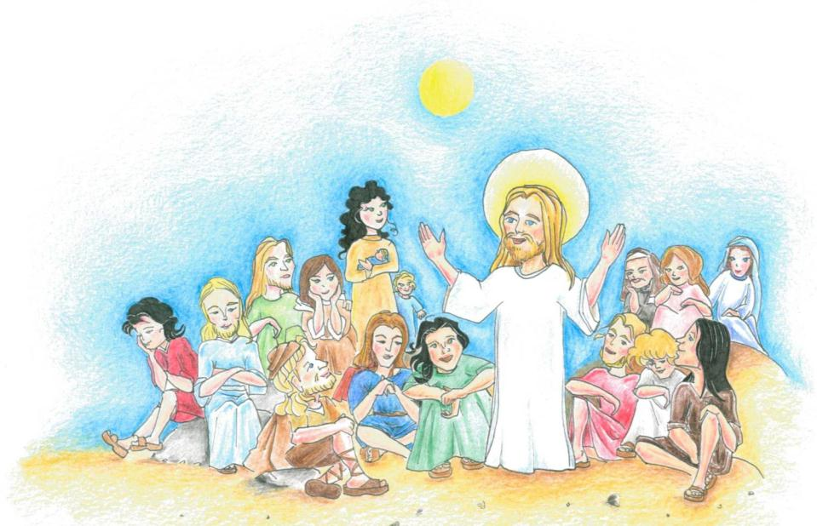
Tuo è il regno, tua la potenza
e la gloria nei secoli.

Slide 68
La
pace
viene
dall'alto

Slide 69
entra
nel
cuore,

Slide 70
si
vede
sul
volto

Slide 71
Ora
ti
stringo
la mano

Slide 72
non sono più solo
non sei più lontano

Slide 73
Questa amicizia
attorno al Signore

Slide 74
è troppo grande
non può finire.

Slide 75
La
pace
viene
dall'alto

Slide 76
entra
nel
cuore,

Slide 77
si vede sul volto

Slide 78
Ora
ti
stringo
la mano

Slide 79
non sono più solo
non sei più lontano

Slide 81
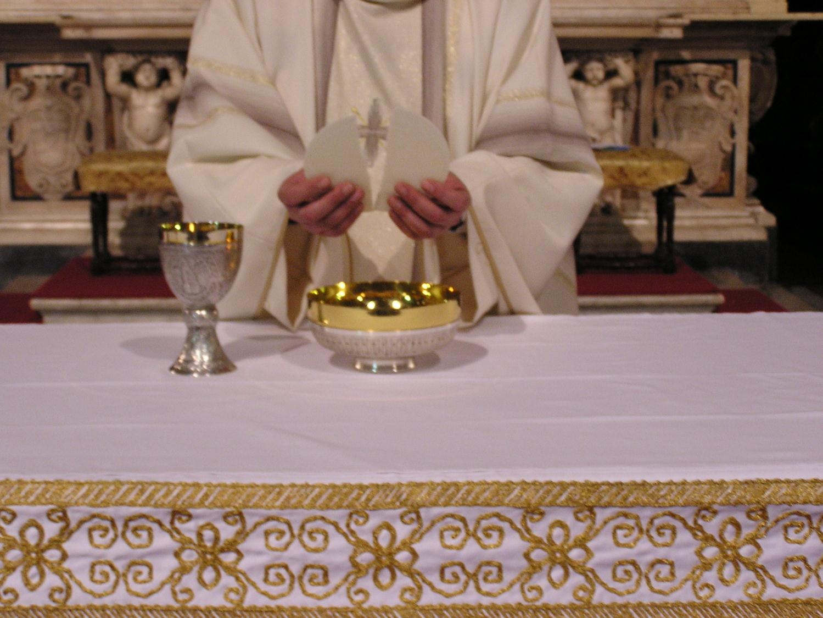
Agnello di Dio,
che togli i peccati del mondo,
abbi pietà di noi.
Agnello di Dio,
che togli i peccati del mondo,
abbi pietà di noi.
Agnello di Dio,
che togli i peccati del mondo,
dona a noi la pace.

Slide 83
Beati gli invitati
alla Cena del Signore.
Ecco l’agnello di Dio,
che toglie i peccati del mondo.
O Signore, non son degno
di partecipare alla tua mensa:
ma di’ soltanto una parola
e io sarò salvato.

Slide 85
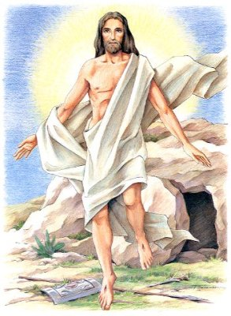
Cristo è risorto Veramente

Slide 86
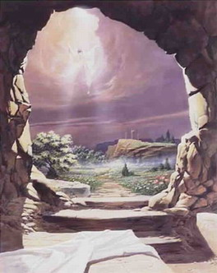
Cristo è risorto veramente alleluia!
Gesù, il vivente, qui con noi resterà.
Cristo Gesù, Cristo Gesù
è il Signore della vita.

Slide 87
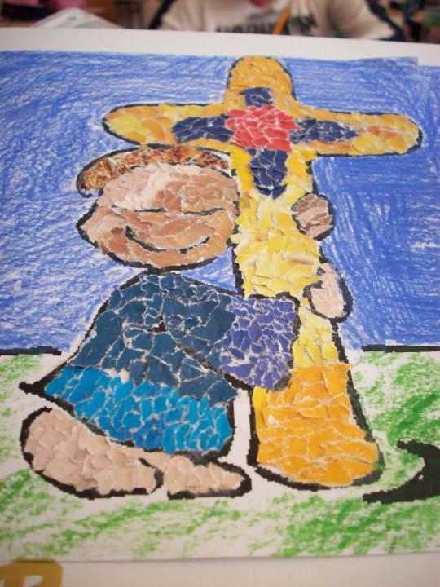
Morte, dov’è la tua vittoria?
Paura non mi puoi far più.
Se sulla croce io morirò insieme a lui,
poi insieme a lui risorgerò

Slide 88
Cristo è risorto veramente alleluia!
Gesù, il vivente, qui con noi resterà.
Cristo Gesù, Cristo Gesù
è il Signore della vita.

Slide 89
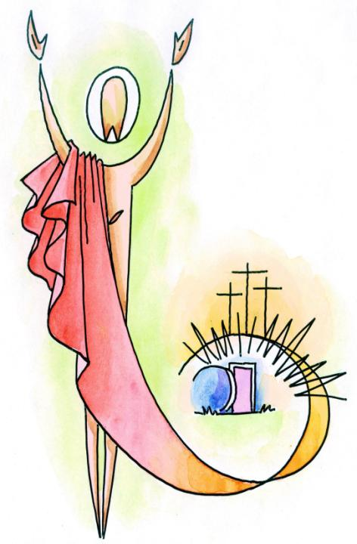
Tu, Signore amante della vita,
mi hai creato per l’eternità.
La vita mia tu dal sepolcro strapperai,
con questo mio corpo ti vedrò.

Slide 90
Cristo è risorto veramente alleluia!
Gesù, il vivente, qui con noi resterà.
Cristo Gesù, Cristo Gesù
è il Signore della vita.

Slide 91
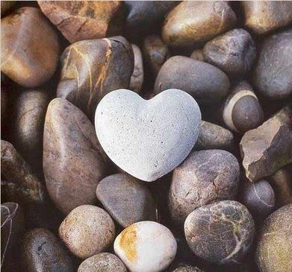
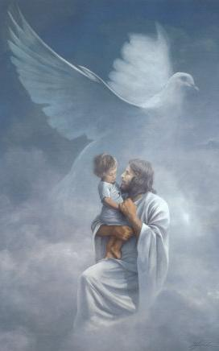
Tu mi hai donato la tua vita,
io voglio donar la mia a te.
Fa’ che possa dire “Cristo vive anche in me”
E quel giorno io risorgerò.

Slide 92
Cristo è risorto veramente alleluia!
Gesù, il vivente, qui con noi resterà.
Cristo Gesù, Cristo Gesù
è il Signore della vita.

Slide 93
Morte, dov’è la tua vittoria?
Paura non mi puoi far più.
Se sulla croce io morirò insieme a lui,
poi insieme a lui risorgerò

Slide 94
Cristo è risorto veramente alleluia!
Gesù, il vivente, qui con noi resterà.
Cristo Gesù, Cristo Gesù
è il Signore della vita.

Slide 95
Tu, Signore amante della vita,
mi hai creato per l’eternità.
La vita mia tu dal sepolcro strapperai,
con questo mio corpo ti vedrò.

Slide 96
Cristo è risorto veramente alleluia!
Gesù, il vivente, qui con noi resterà.
Cristo Gesù, Cristo Gesù
è il Signore della vita.

Slide 97
Tu mi hai donato la tua vita,
io voglio donar la mia a te.
Fa’ che possa dire “Cristo vive anche in me”
E quel giorno io risorgerò.

Slide 98
Cristo è risorto veramente alleluia!
Gesù, il vivente, qui con noi resterà.
Cristo Gesù, Cristo Gesù
è il Signore della vita.

Slide 100
Signore Dio nostro, la comunione al tuo sacramento e la professione della nostra fede in te, unico Dio in tre persone, ci sia pegno di salvezza dell'anima e del corpo.
Per Cristo nostro Signore. Amen.

Slide 101
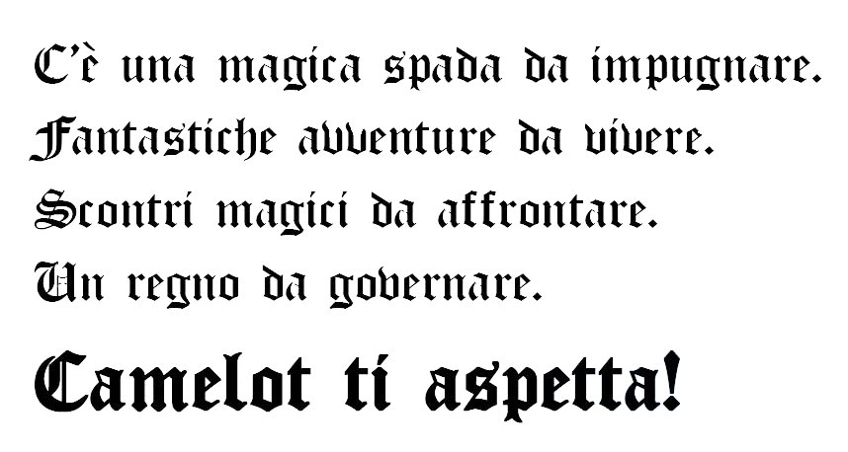
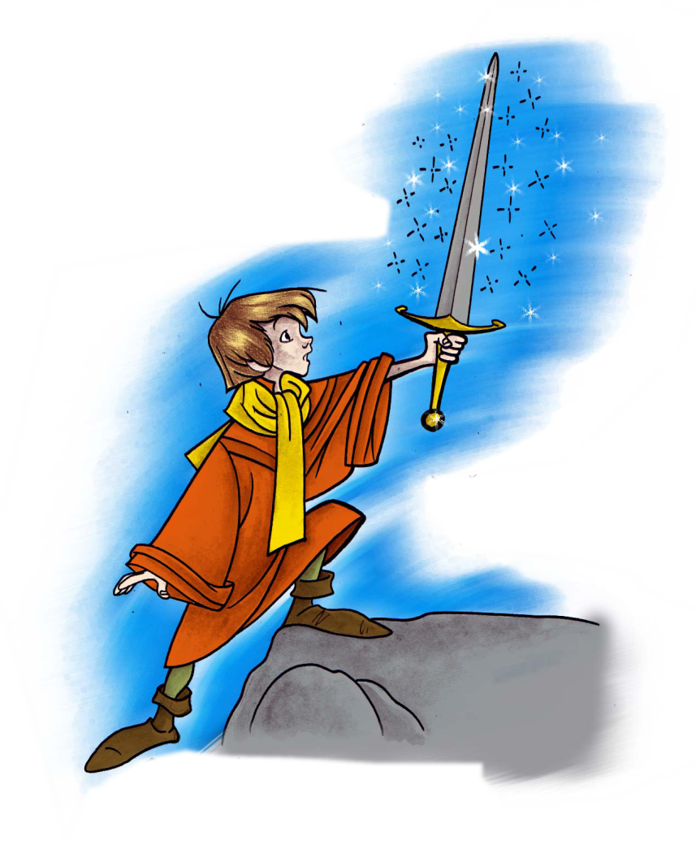
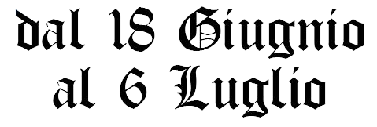

Slide 102
Il Signore sia con voi.
E con il tuo spirito.
Vi benedica Dio onnipotente
Padre e Figlio e Spirito Santo.
Amen.
Nel nome del Signore: andate in pace.
Rendiamo grazie a Dio.

Slide 103
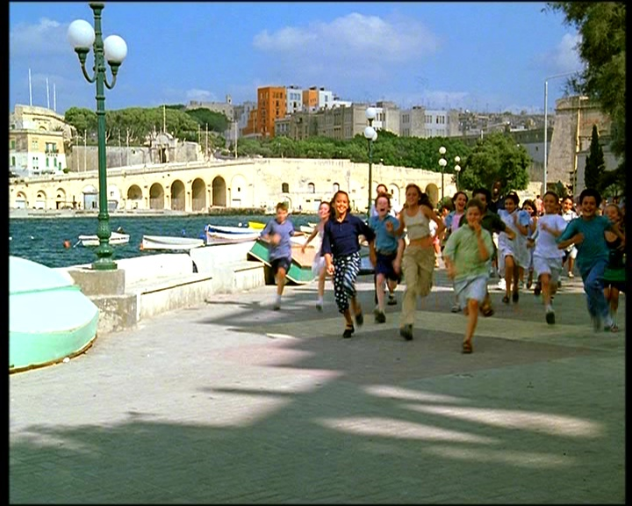
Ciao a tutti
e
buona festa!

Slide 104
